Slide 1
Εισαγωγή στη Γενική Δενδροκομία
Εργαστήριο Δενδροκομίας
Τμήμα Γεωπονίας Δ. Τσιλιάνος
Πανεπιστήμιο Πελοποννήσου Π. Καλογερόπουλος

Slide 2
Γενική Δενδροκομία
Η Γενική Δενδροκομία, ασχολείται με τη βιολογία των καρποφόρων δένδρων και θάμνων καθώς και τη καλλιεργητική τεχνική αυτών. Στην Ελλάδα καλλιεργούνται άνω των 52 ειδών καρποφόρων δένδρων και θάμνων.
Οπωρώνας, είναι μια σκόπιμη φύτευση με δένδρα ή θάμνους για παραγωγή καρπών-τροφίμων.

Slide 3
Το καρποφόρο δένδρο και τα μέρη του
Διακρίνουμε δύο τμήματα:
Υπέργειο [κορμό και κόμη (βραχίονες, κλάδοι, βλαστοί, οφθαλμοί, φύλλα, άνθη και καρποί)]
Υπόγειο (ριζικό σύστημα)
Σε εμβολιασμένα δένδρα, το υποκείμενο είναι το κατώτερο τμήμα του κορμού με το ριζικό σύστημα, ενώ το εμβόλιο είναι το ανώτερο τμήμα του κορμού με την κόμη.

Slide 6
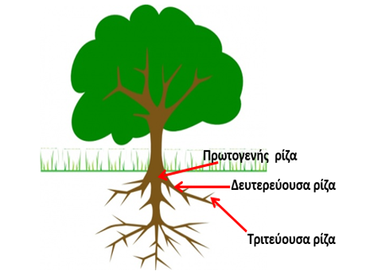
Σπορόφυτα (εγγενής πολ/σμός) η ρίζα προέρχεται από το ριζίδιο του εμβρύου.

Slide 7
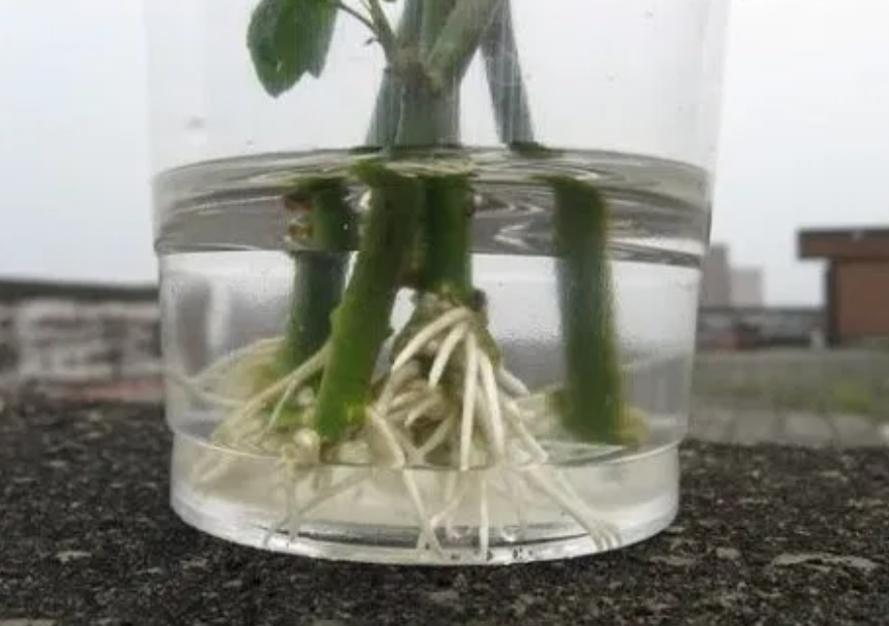
Δενδρύλια από μοσχεύματα (αγενής πολ/σμός) η ρίζα προέρχεται από επίκτητες ρίζες.

Slide 8
Η ρίζα παρουσιάζει θετικό γεωτροπισμό.
Οι εναέριες ρίζες φυτών, χρησιμεύουν στην αναρρίχηση σε άλλα φυτά ή πέτρες και κτίρια.
Η ρίζα χρησιμεύει:
για τη στερέωση του φυτού στο έδαφος
την πρόσληψη νερού και θρεπτικών αλάτων και εν συνεχεία τη μεταφορά τους στο βλαστό και από εκεί στα φύλλα και υπόλοιπα υπέργεια όργανα.
Επίσης, στη ρίζα αποταμιεύεται κάποια ποσότητα οργανικών ουσιών.

Slide 9
Το ριζικό σύστημα του δένδρου αποτελείται από:
χονδρές ρίζες συνιστούν το σκελετό,
λεπτές ρίζες συνιστούν το ενεργό ριζόστρωμα όπου παρατηρείται η απορροφητική δραστηριότητα του ριζικού συστήματος.

Slide 10
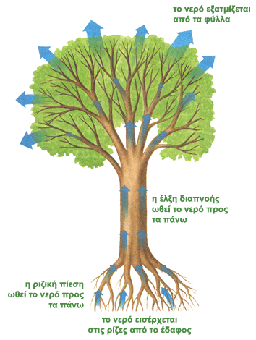
Διαπνοή, μέσω των στοματίων που υπάρχουν κυρίως στην κάτω επιφάνεια των φύλλων αποβάλλεται το μεγαλύτε-ρο ποσοστό νερού με τη μορφή υδρα- τμών.
Αναπνοή, απορροφάται οξυγόνο από την ατμόσφαιρα για να γίνει διάσπαση του αμύλου και απελευθερώνεται CO₂ κυρίως από τα στομάτια των φύλλων.
Φωτοσύνθεση
Χλωροφύλλη + Φως + CO₂ + H₂O Γλυκόζη + Οξυγόνο
Γλυκόζη, μεταφέρεται σε όλα τα μέρη του φυτού.
Οξυγόνο απελευθερώνεται στην ατμόσφαιρα, είναι πολύ περισσότερο από αυτό που απορροφάται κατά την αναπνοή.

Slide 11
Σε κάθε άκρο ρίζας διακρίνουμε:
α) ζώνη τριχιδίων ή απορροφητική ζώνη,
β) ζώνη επέκτασης ή ζώνη επιμήκυνσης,
γ) μεριστωματική ζώνη, όπου λαμβάνουν χώρα οι κυτταροδιαιρέσεις,
δ) καλύπτρα, η οποία ανανεώνεται συνέχεια και προστατεύει τα με-ριστωματικά κύτταρα της κορυφής, τα κύτταρα της καλύπτρας παρά-γουν ένα είδος βλέννας το οποίο βοηθά τη διείσδυση της ρίζας στο έδαφος.

Slide 13
Η μορφή και η θέση της ρίζας στο έδαφος, εξαρτάται από κληρονομικά χαρακτηριστικά, τα οποία μεταβάλλονται ωστόσο και από εξωτερικούς παράγοντες όπως:
Εδαφικές συνθήκες
θερμοκρασία, η αύξηση των ριζών είναι περιοδική (βραδύς ρυθμός το Χειμώνα και αύξηση κατά τα τέλη αυτού όταν η θερμοκρασία είναι μεγαλύτερη των 4^{ο} C),
συνεκτικότητα εδάφους, οι ρίζες δεν αναπτύσσονται καλά ούτε σε πολύ αμμώδη εδάφη (λόγω του μεγάλου όγκου του αέρα και της καλής αποστράγγι-σης) αλλά ούτε και στα βαριά αργιλώδη (λόγω των πολύ μικρών και συμπαγών κόκκων του εδάφους και της πιθανόν μικρής περιεκτικότητας σε οξυγόνο),
ύψος υδατικού ορίζοντα, όταν η στάθμη του υπόγειου νερού βρίσκεται για μεγάλη περίοδο του έτους σε μικρό βάθος, τότε είναι δυνατό να περιορίζεται η αύξηση και το ριζικό σύστημα των δένδρων γίνεται επιπόλαιο με κίνδυνο να ξεριζωθεί από τους ανέμους.

Slide 14
Τα αειθαλή δένδρα μεταφυτεύονται πάντα με ¨μπάλα χώματος¨ (ώστε να μην καταστραφούν τα ριζικά τριχίδια) ενώ τα φυλλοβόλα τα μεταφυ-τεύουμε γυμνόριζα τον Χειμώνα, που δεν έχουν φύλλα. Εξαίρεση απο-τελεί το δένδρο της Φιστικιάς.
Οι ρίζες των δένδρων δεν αναπτύσσονται-εξαπλώνονται όλες κατά τον ίδιο τρόπο. Μερικά οπωροφόρα όπως η Συκιά και η Αμυγδαλιά, έχουν βαθύ ριζικό σύστημα. Άλλα, όπως η Ακτινιδιά, η Ελιά και η Ροδακινιά έχουν επιπόλαιο ριζικό σύστημα. Γενικά, στα επιπολαιόριζα δένδρα δεν πρέπει να γίνεται κατεργασία του εδάφους σε ¨βάθος¨ διότι καταστρέ-φεται το ριζικό σύστημα.

Slide 15
Στο υπέργειο τμήμα ενός οπωροφόρου δένδρου διακρίνουμε τον κορμό και την κόμη, η οποία αποτελείται από τους βραχίονες, τους κλάδους και τους βλαστούς οι οποίοι φέρουν φύλλα, άνθη και καρ-πούς.
Οι βραχίονες και οι κλάδοι με τις διακλαδώσεις τους σχηματίζονται από την ανάπτυξη του βλαστού και αποτελούν το σκελετό πάνω στον οποίο δημιουργείται η νέα βλάστηση, καρποφορία και χρησιμεύει:
στη μηχανική στήριξη των υπέργειων οργάνων,
στη μεταφορά νερού και θρεπτικών στοιχείων στα διάφορα μέρη του φυτού.

Slide 16
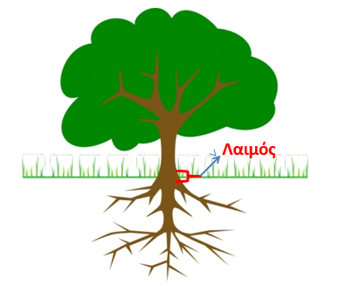
Κορμός είναι ο κύριος άξονας του υπέργειου τμήματος μεταξύ του λαιμού και του σημείου διακλά-δωσης των βραχιόνων.
Λαιμός, ονομάζεται το τμήμα του δένδρου που εφάπτεται στο έδα-φος και συνδέει το ριζικό σύστημα με τον κορμό.
Οι θάμνοι, δεν έχουν κορμό αλλά αναπτύσσουν πολλά στελέχη, παίρνουν δε μικρότερη ανάπτυξη από τα δένδρα.

Slide 17
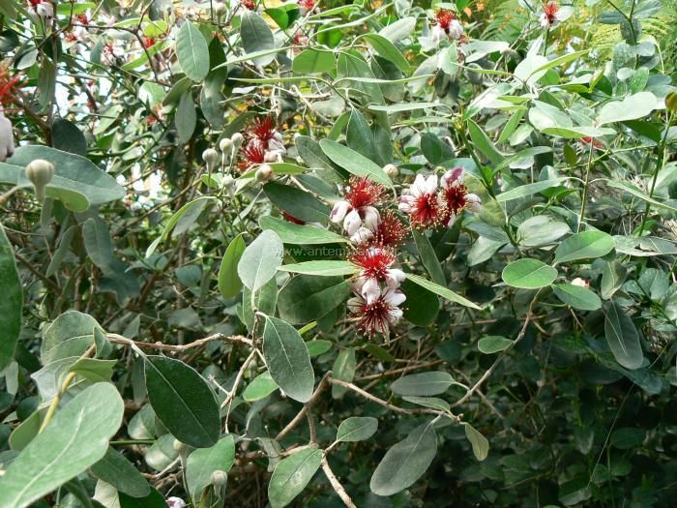
Θαμνοειδή μορφή σε Φουντουκιά (αριστερά), Φεϊζόα (δεξιά), Ιπποφαές κ.α.

Slide 18
Τα βασικά μέρη ενός κορμού από έξω προς τα μέσα είναι:
α) Ο φλοιός [εξωτερικά(σκληρά φελοποιημένα κύτταρα) εσωτερικά (λεπτότερη χυμώδη στιβάδα κυττάρων)],
β) το κάμβιο λεπτό αναπτυσσόμενο στρώμα που σχηματίζει τον εσωτερικό φλοιό προς τα έξω, και το σομφό ξύλο προς τα μέσα,
γ) το σομφό ξύλο περιέχει κύτταρα μέσω των οποίων μεταφέρεται το νερό και οι διαλυμένες ουσίες από τις ρίζες στα φύλλα και σ’ αυτά αποθηκεύονται τα θρεπτικά συστατικά μετά τη φωτοσύνθεση,
δ) το εγκάρδιο ξύλο είναι το αδρανές σκληρότερο ξύλο μέσα από το σομφό ξύλο και
ε) η εντεριώνη είναι ο κεντρικός πυρήνας του δένδρου γύρω από τον οποίο αναπτύσσονται οι αυξητικοί δακτύλιοι, το σχήμα το μέγεθος και το χρώμα της εξαρτώνται από το είδος του δέντρου.

Slide 19
Η Κόμη (πέραν του ανώτατου σημείου του κορμού), αποτελείται από:
βραχίονες (διακλαδώσεις ή επεκτάσεις κορμού),
κλάδους (διακλαδώσεις βραχιόνων, ξυλοποιημένοι),
βλαστούς με τα όργανά τους (αδιαφοροποίητος βλαστικός άξονας, σε αύξηση, ηλικίας μικρότερης 1 έτους, από σπέρμα ή οφθαλμό) (βλαστός τρέχουσας εποχής).
Στο βλαστό διακρίνουμε τα μεσογονάτια διαστήματα, τα γόνατα ή κόμβους, τους οφθαλμούς , τα φύλλα , τα άνθη, τους καρπούς και σε ορισμένα δένδρα αγκάθια.

Slide 20
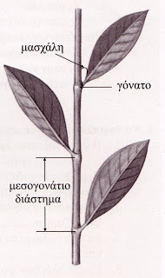
Τα σημεία του βλαστού στα οποία εκφύονται οι οφθαλμοί ονομάζο-νται γόνατα και το διάστημα μεταξύ δύο διαδοχικών γονάτων μεσογο-νάτιο διάστημα.

Slide 21
Οι βλαστοί παρέχουν στήριξη στα φύλλα και σε άλλα τμήματα του φυτού. Φέρνουν τα φύλλα προς τα πάνω, προς τον ήλιο και διευκολύ-νουν την φωτοσύνθεση. Τα άνθη και οι καρποί βρίσκονται με την βοήθεια των βλαστών σε κατάλληλη θέση ώστε να διευκολύνεται η επικονίαση και η διασπορά των σπερμάτων. Οι βλαστοί επομένως στηρίζουν.
Οι βλαστοί αποτελούν το μέσο τροφοδοσίας των διαφόρων οργάνων του φυτού με νερό και ανόργανα θρεπτικά στοιχεία που προσλαμβά-νονται από τις ρίζες και κατευθύνονται στα φύλλα. Μεταφέρουν επί-σης οργανικές ουσίες, ορμόνες και πολλά προϊόντα του μεταβολισμού από ένα μέρος του φυτού σε άλλο.
Γενικά οι βλαστοί στηρίζουν, τροφοδοτούν και μεταφέρουν.

Slide 22
Σας ευχαριστώ για την προσοχή σας !!!

